Slide 1
Creational Patterns

Slide 2
Builder pattern

Slide 3
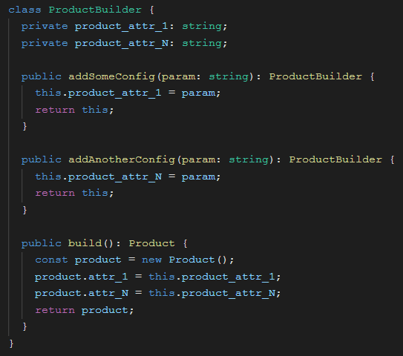
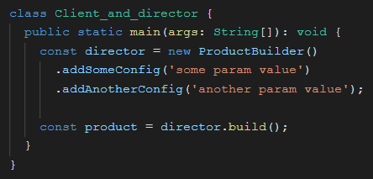
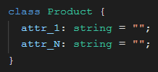
Teoría
creates
returns

Slide 4
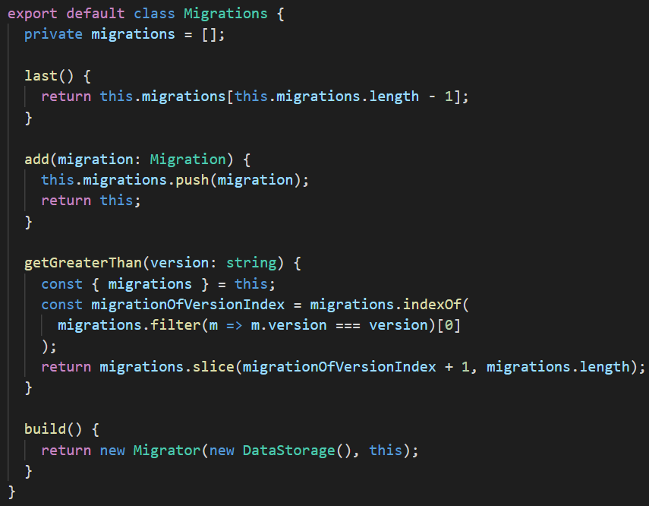
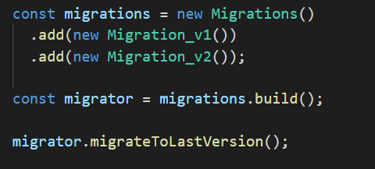
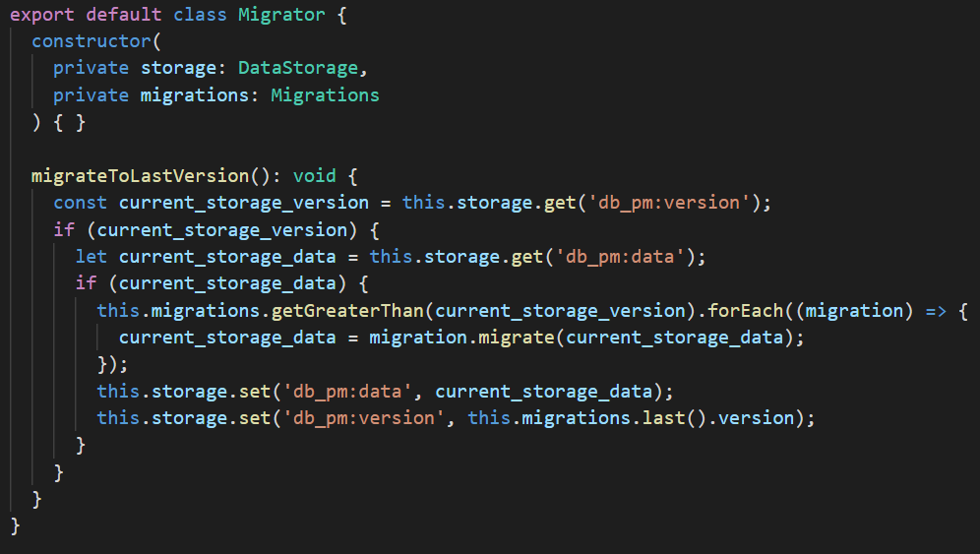
Mundo real
creates
returns

Slide 5
Factory method pattern

Slide 6


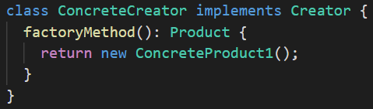

Teoría
implements
implements
creates

Slide 7
¿Por qué aplicamos este patrón?
Encapsulación: El cliente no conoce ni depende de la lógica de creación de los objetos.
Extensibilidad: Siguiendo el principio de open-close, podemos añadir un nuevo ConcreteProduct con solo cumplir la interfaz, sin tener que modificar los productos existentes.
Versatilidad: Podemos intercambiar facilmente un ConcreteCreator por otro.

Slide 8
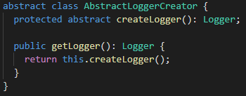

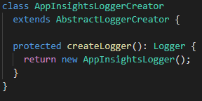
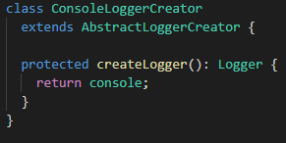
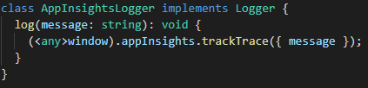
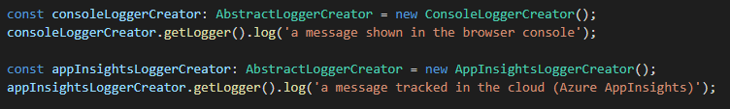
Mundo real
implements
extends
extends
creates
Usage:

Slide 9

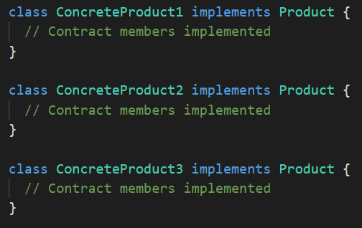
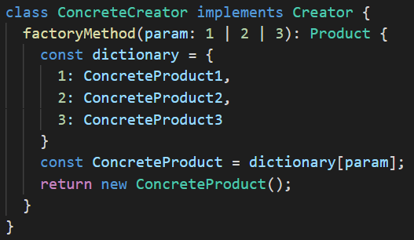
Teoría (con parámetros)
implements
implements
creates

Slide 10
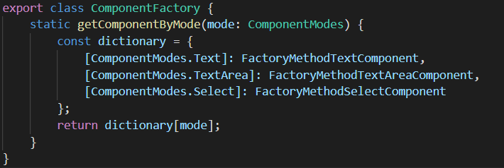



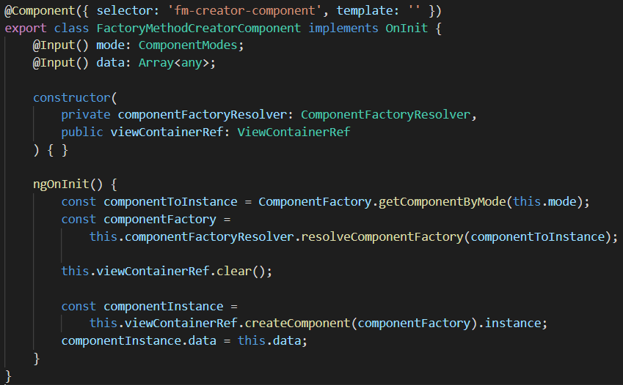

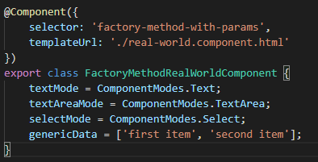
implements
gets
creates
Usage:
Mundo real (con parámetros)

Slide 11
Prototype pattern

Slide 12
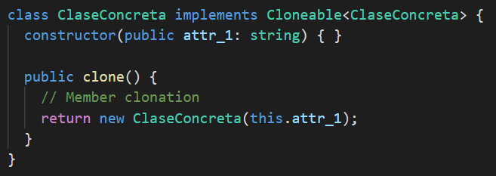

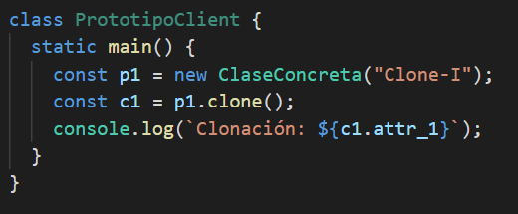
Teoría
implements
Usage:

Slide 13
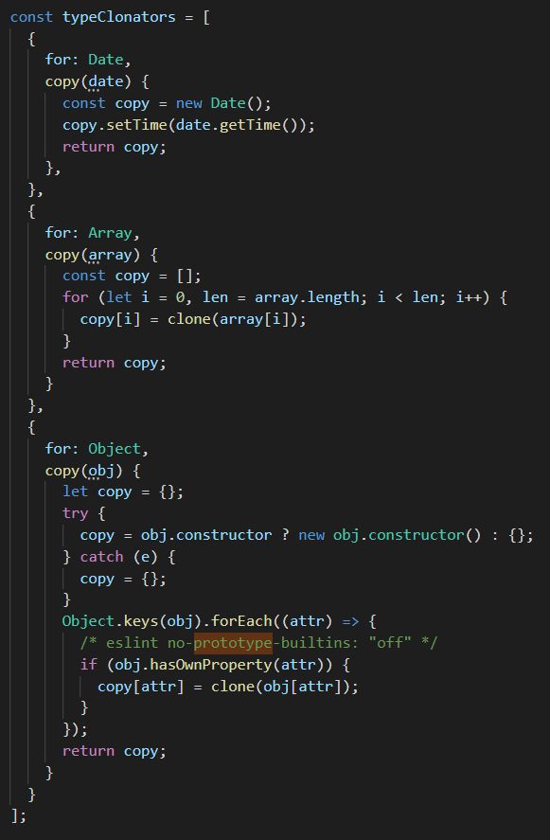
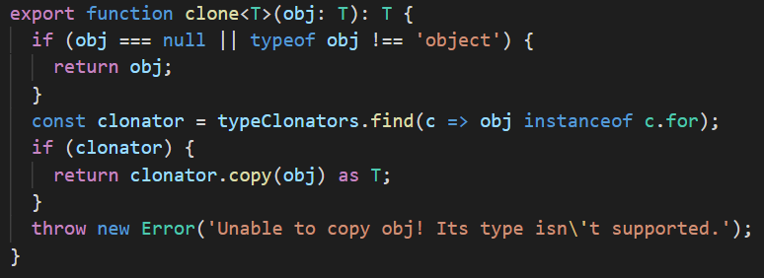
Mundo real
calls
calls
calls

Slide 14
Singleton pattern

Slide 15
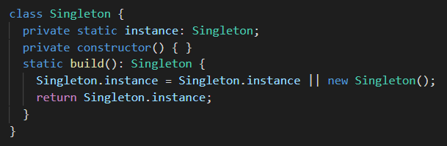

Teoría
creates

Slide 16
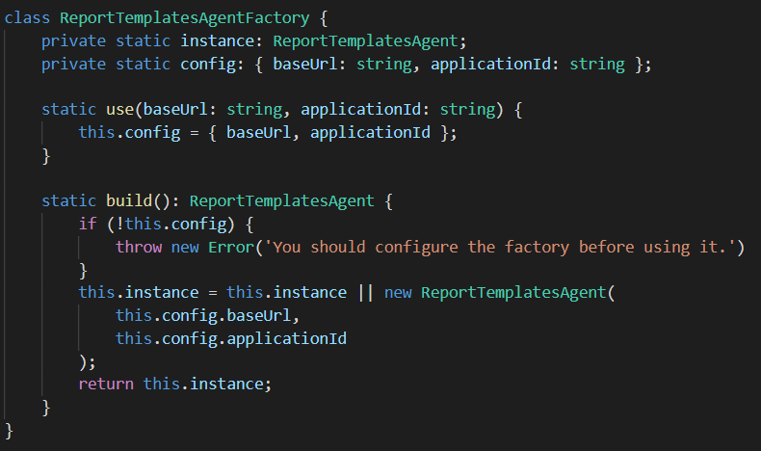
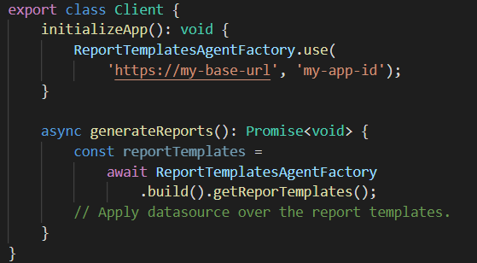
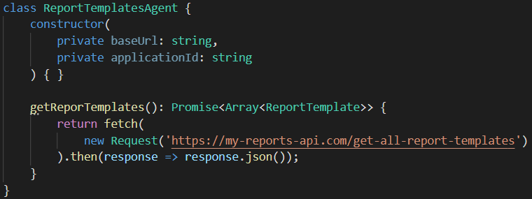
Mundo real
Usage:
creates

Slide 17
Structural Patterns

Slide 18
Facade pattern

Slide 19
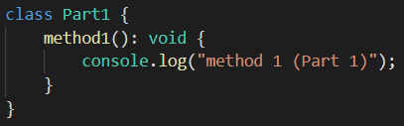
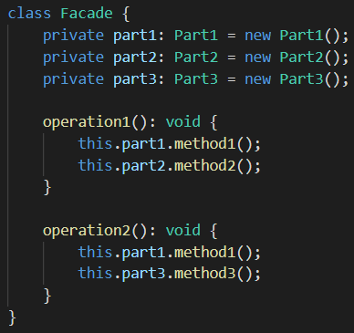
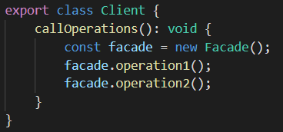


Teoría
calls
calls
calls
calls

Slide 20
¿Por qué aplicamos este patrón?
Encapsulación: El cliente no conoce ni depende de la implementación interna de cada operación.
Versatilidad: Podemos cambiar los subsistemas o módulos implicados en cada operación sin romper la compatibilidad con el cliente. Incluso podríamos cambiar la fachada siempre que cumpliera la misma interfaz.

Slide 21
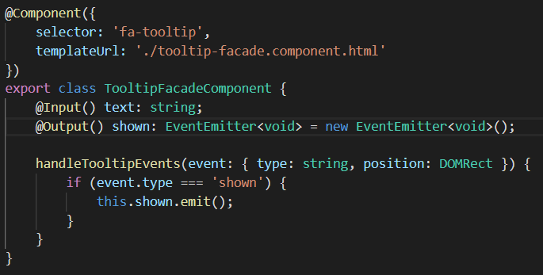


Mundo real
calls
ng2-tooltip-directive
Usage:

Slide 22
Flyweight pattern

Slide 23

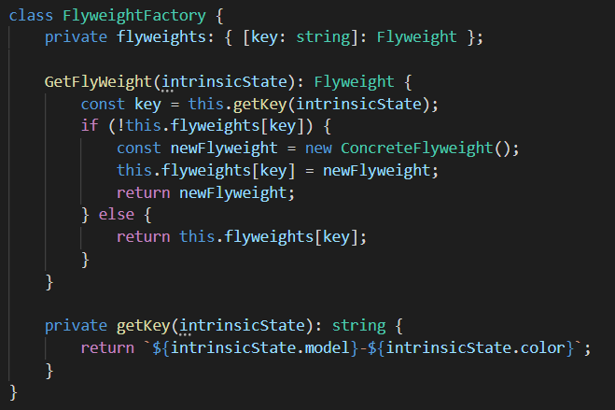

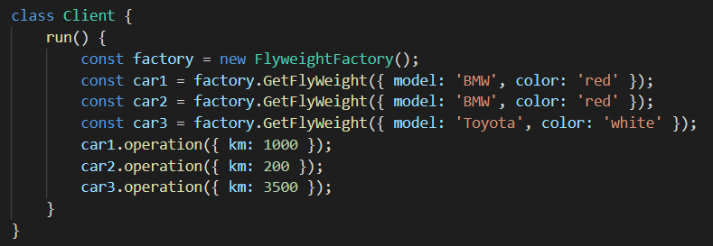
Teoría
implements
creates and stores
Usage:

Slide 24

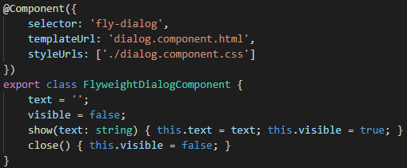


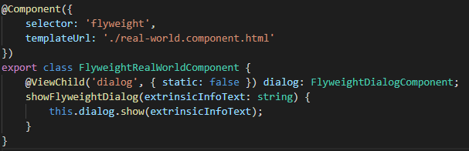
Mundo real
has 1..n
Extracting intrinsic (the dialog) and extrinsic (the info text) properties:
has

Slide 25
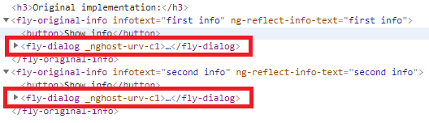
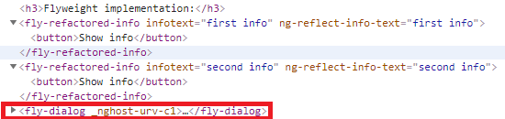
vs

Slide 26
Composite pattern

Slide 27


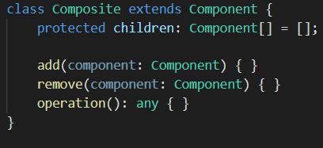
Teoría
extends
extends

Slide 28
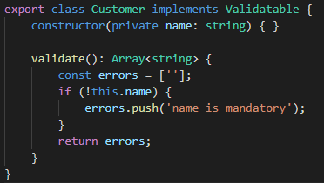

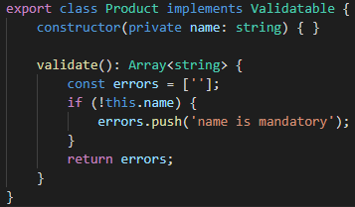
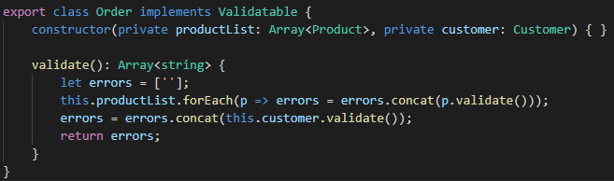
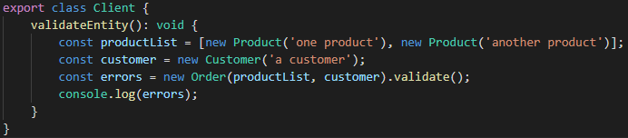
implements
implements
implements
has
has
Usage:
Mundo real

Slide 29
Behavioral Patterns

Slide 30
Strategy pattern

Slide 31

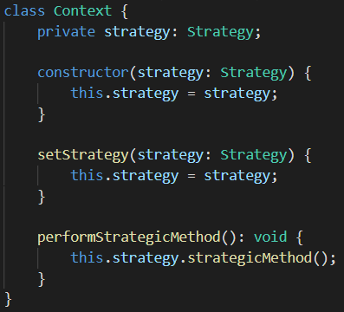
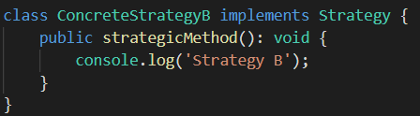
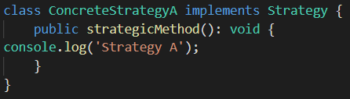
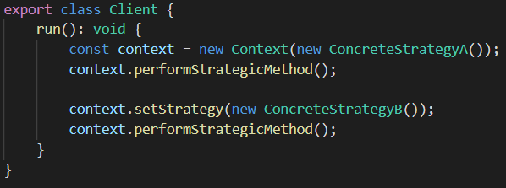
Teoría
implements
implements
executes
Usage:

Slide 32

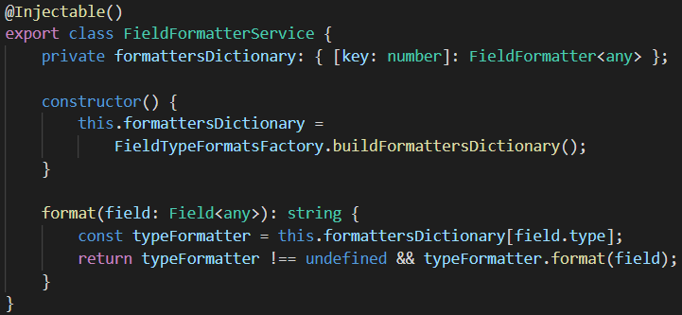
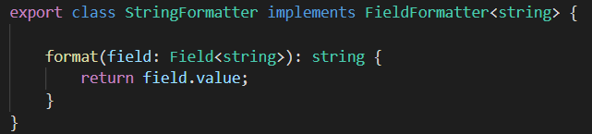
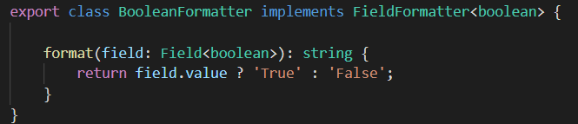
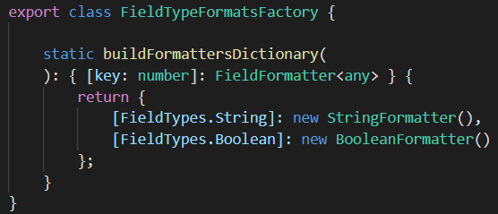
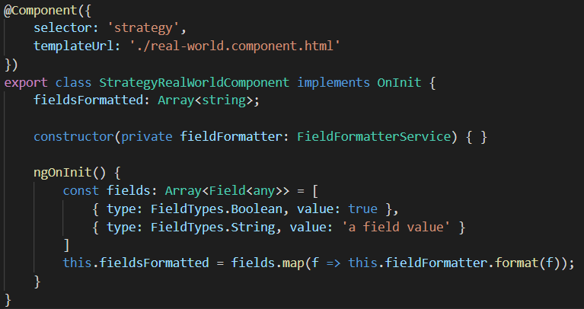
implements
executes
gets
Mundo real
Usage

Slide 33
Observer pattern

Slide 34
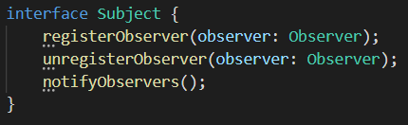




Teoría
implements
implements
notifies
Usage:
registers

Slide 35






Mundo real
notifies
registers and updates

Slide 36
Mediator pattern

Slide 37




Teoría
implements
implements
calls
calls

Slide 38
Mundo real
updates
calls
calls
updates

Slide 39
Memento pattern

Slide 40




Teoría
remembers
creates and restores
Usage:

Slide 41

Mundo real
updates
updates

Slide 42
UI Patterns

Slide 43
Model View ViewModel (MVVM) pattern

Slide 44



Teoría
contains
shows
calls

Slide 45



Mundo real
shows
calls
contains

Slide 46
Page-Object pattern

Slide 47



Teoría
reads and interacts
calls

Slide 48



Mundo real
reads and interacts
calls

Slide 49


